Slide 1
Let’s Chat
Phát triển ứng dụng web
Nhóm sinh viên thực hiện:
Nguyễn Trọng Rưỡng 17020996
Trần Duy Phúc 17020961
Vũ Văn Tùng 17021115
Lâm Văn Tuấn 17021103

Slide 2

Introduce
Nghiệp vụ và mục đích dự án
Trong cuộc sống hiện đại ngày nay, chúng ta cần trao đổi rất nhiều thông tin giữa các cá nhân với nhau mà không cần phải gặp mặt trực tiếp. Ứng dụng Let’s Chat đem đến cho người dùng một công cụ để kết nối mọi người.
- Lâm Văn Tuấn

Slide 3
ANALYSIS
Phân tích
Các đối tượng sử dụng hệ thống: + User
+ Group Administrator
+ System Administrator
Các đối tượng cần quản lý: + User
+ Group Chat
+ Message
Notes:
Trong đối tượng sử dụng:
User: đối tượng người dùng sử dụng bình thường, được phép thực hiện các chức năng cơ bản của hệ thống như đăng kí, đăng nhập, gửi tin nhắn, gửi ảnh, ...
Group administrator: đối tượng quản lý group chat, được thừa kế các chức năng cấp cho user. Bên cạnh các chức năng cơ bản, đối tượng này có thêm quyền xoá người dùng khỏi group chat và cấp quyền admin cho người dùng khác trong group.
System administrator: đối tượng quản lý hệ thống, được thừa kế các chức năng cấp cho Group administrator. Đối tượng này có thể quản lý danh sách người dùng, group chat trong hệ thống, tạo thêm các tài khoản mới và cấp quyền quản trị cho người dùng hiện có.

Slide 4
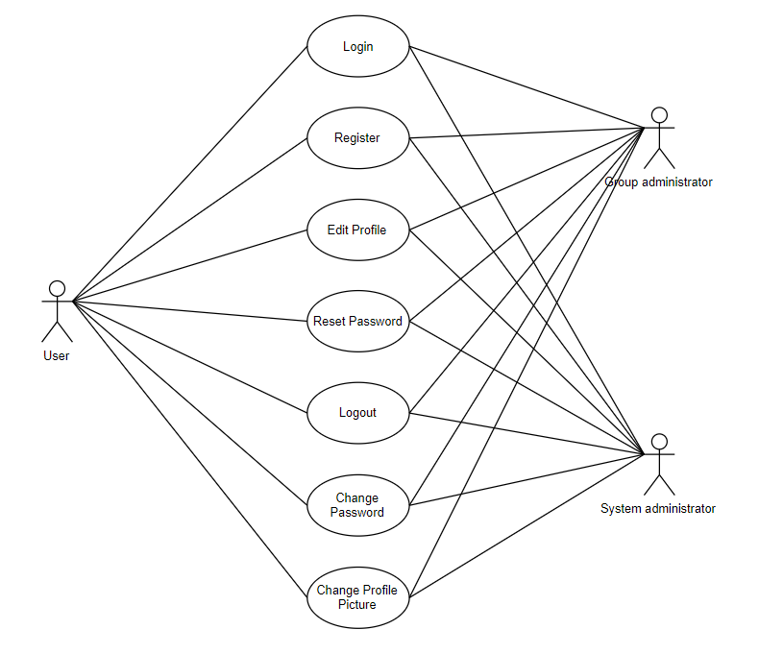
DESIGN
Thiết kế: Xác thực và quản lý thông tin
Notes:
Trong đối tượng sử dụng:
User: đối tượng người dùng sử dụng bình thường, được phép thực hiện các chức năng cơ bản của hệ thống như đăng kí, đăng nhập, gửi tin nhắn, gửi ảnh, ...
Group administrator: đối tượng quản lý group chat, được thừa kế các chức năng cấp cho user. Bên cạnh các chức năng cơ bản, đối tượng này có thêm quyền xoá người dùng khỏi group chat và cấp quyền admin cho người dùng khác trong group.
System administrator: đối tượng quản lý hệ thống, được thừa kế các chức năng cấp cho Group administrator. Đối tượng này có thể quản lý danh sách người dùng, group chat trong hệ thống, tạo thêm các tài khoản mới và cấp quyền quản trị cho người dùng hiện có.

Slide 5
DESIGN
Thiết kế: Gửi và nhận tin nhắn
Notes:
Trong đối tượng sử dụng:
User: đối tượng người dùng sử dụng bình thường, được phép thực hiện các chức năng cơ bản của hệ thống như đăng kí, đăng nhập, gửi tin nhắn, gửi ảnh, ...
Group administrator: đối tượng quản lý group chat, được thừa kế các chức năng cấp cho user. Bên cạnh các chức năng cơ bản, đối tượng này có thêm quyền xoá người dùng khỏi group chat và cấp quyền admin cho người dùng khác trong group.
System administrator: đối tượng quản lý hệ thống, được thừa kế các chức năng cấp cho Group administrator. Đối tượng này có thể quản lý danh sách người dùng, group chat trong hệ thống, tạo thêm các tài khoản mới và cấp quyền quản trị cho người dùng hiện có.

Slide 6
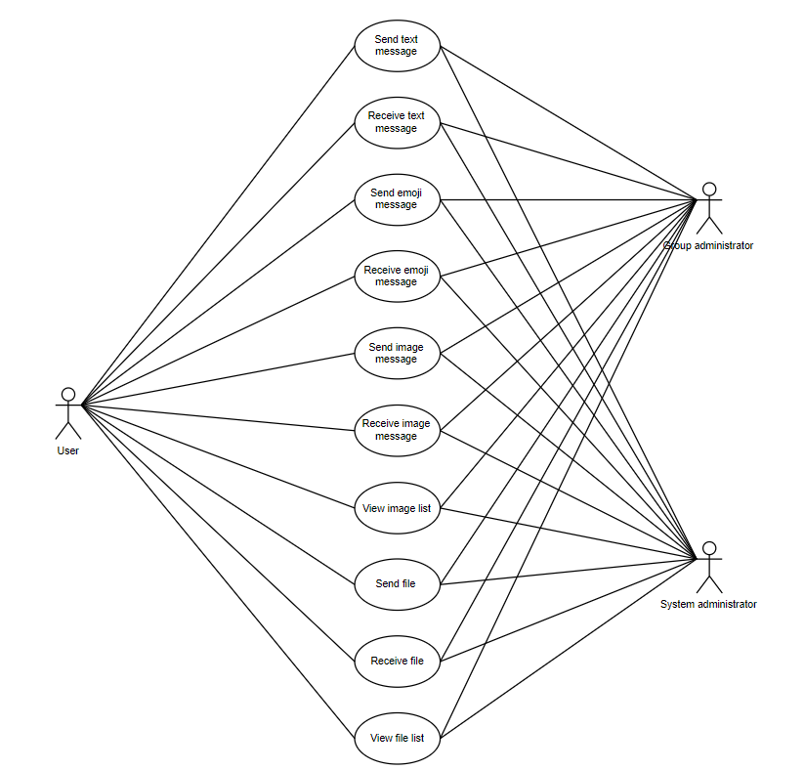
Notes:
Trong đối tượng sử dụng:
User: đối tượng người dùng sử dụng bình thường, được phép thực hiện các chức năng cơ bản của hệ thống như đăng kí, đăng nhập, gửi tin nhắn, gửi ảnh, ...
Group administrator: đối tượng quản lý group chat, được thừa kế các chức năng cấp cho user. Bên cạnh các chức năng cơ bản, đối tượng này có thêm quyền xoá người dùng khỏi group chat và cấp quyền admin cho người dùng khác trong group.
System administrator: đối tượng quản lý hệ thống, được thừa kế các chức năng cấp cho Group administrator. Đối tượng này có thể quản lý danh sách người dùng, group chat trong hệ thống, tạo thêm các tài khoản mới và cấp quyền quản trị cho người dùng hiện có.

Slide 7
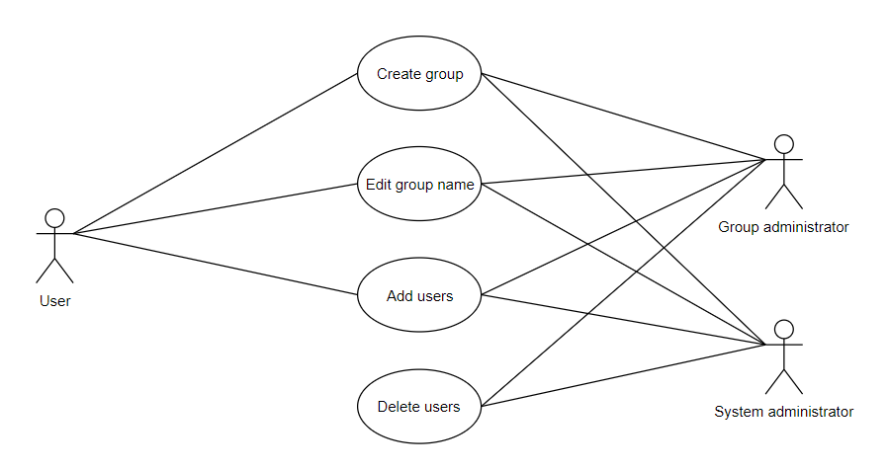
DESIGN
Thiết kế: Quản lý nhóm chat
Notes:
Trong đối tượng sử dụng:
User: đối tượng người dùng sử dụng bình thường, được phép thực hiện các chức năng cơ bản của hệ thống như đăng kí, đăng nhập, gửi tin nhắn, gửi ảnh, ...
Group administrator: đối tượng quản lý group chat, được thừa kế các chức năng cấp cho user. Bên cạnh các chức năng cơ bản, đối tượng này có thêm quyền xoá người dùng khỏi group chat và cấp quyền admin cho người dùng khác trong group.
System administrator: đối tượng quản lý hệ thống, được thừa kế các chức năng cấp cho Group administrator. Đối tượng này có thể quản lý danh sách người dùng, group chat trong hệ thống, tạo thêm các tài khoản mới và cấp quyền quản trị cho người dùng hiện có.

Slide 8
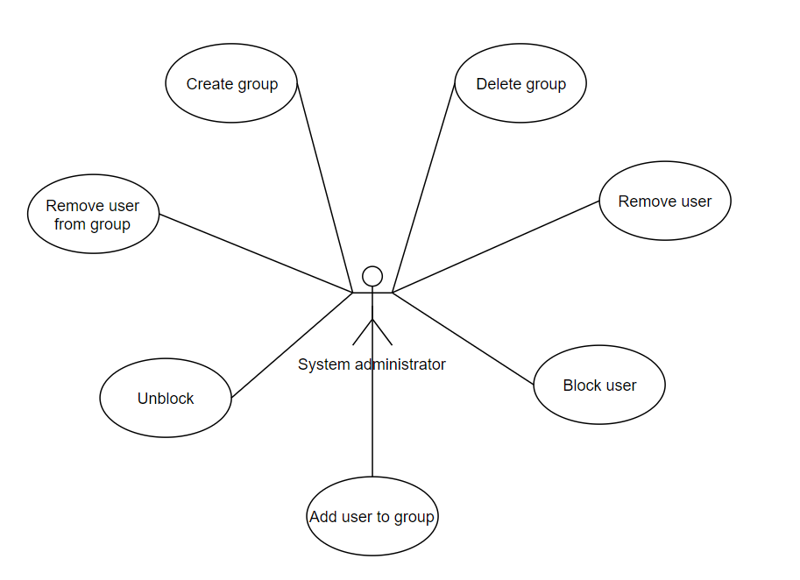
DESIGN
Thiết kế: Quản trị hệ thống
Notes:
Trong đối tượng sử dụng:
User: đối tượng người dùng sử dụng bình thường, được phép thực hiện các chức năng cơ bản của hệ thống như đăng kí, đăng nhập, gửi tin nhắn, gửi ảnh, ...
Group administrator: đối tượng quản lý group chat, được thừa kế các chức năng cấp cho user. Bên cạnh các chức năng cơ bản, đối tượng này có thêm quyền xoá người dùng khỏi group chat và cấp quyền admin cho người dùng khác trong group.
System administrator: đối tượng quản lý hệ thống, được thừa kế các chức năng cấp cho Group administrator. Đối tượng này có thể quản lý danh sách người dùng, group chat trong hệ thống, tạo thêm các tài khoản mới và cấp quyền quản trị cho người dùng hiện có.

Slide 9
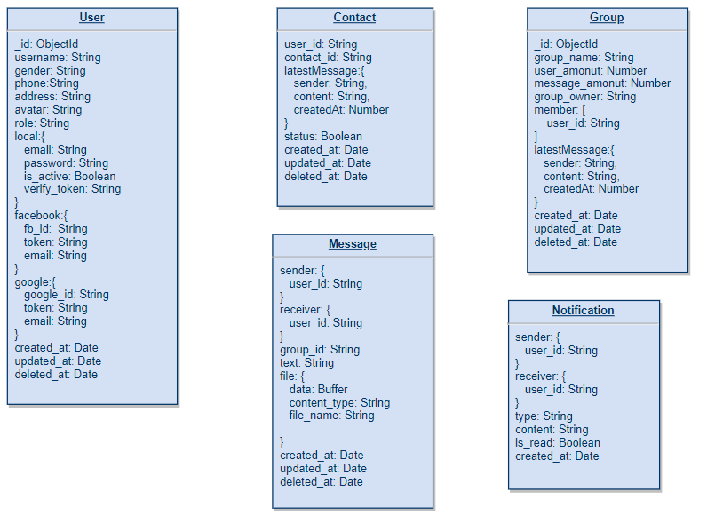
DESIGN
Thiết kế: Cơ sở dữ liệu
Notes:
Trong đối tượng sử dụng:
User: đối tượng người dùng sử dụng bình thường, được phép thực hiện các chức năng cơ bản của hệ thống như đăng kí, đăng nhập, gửi tin nhắn, gửi ảnh, ...
Group administrator: đối tượng quản lý group chat, được thừa kế các chức năng cấp cho user. Bên cạnh các chức năng cơ bản, đối tượng này có thêm quyền xoá người dùng khỏi group chat và cấp quyền admin cho người dùng khác trong group.
System administrator: đối tượng quản lý hệ thống, được thừa kế các chức năng cấp cho Group administrator. Đối tượng này có thể quản lý danh sách người dùng, group chat trong hệ thống, tạo thêm các tài khoản mới và cấp quyền quản trị cho người dùng hiện có.

Slide 10





Solution
Kiến trúc MVC
Database
View
User
Model
Controller

Slide 11
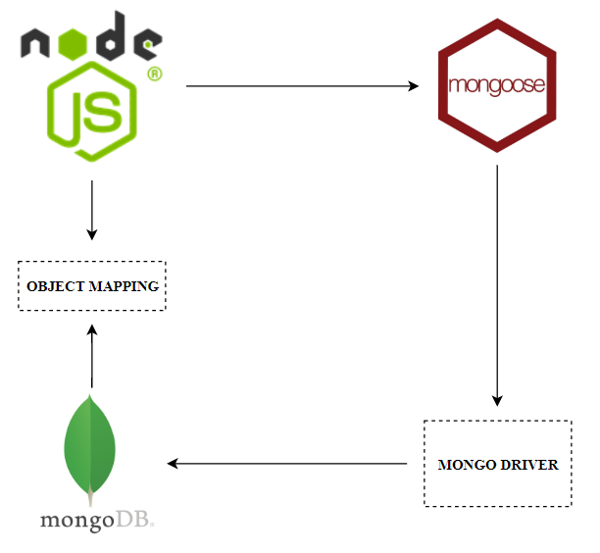

Solution
Công nghệ sử dụng

Slide 12


Slide 13


